Slide 1
Une brève explication des certificats d’autorisation

Slide 2
1. La loi sur la qualité de l’environnement
Disposition préliminaire de la loi sur la qualité de l’environnement
Les dispositions de la présente loi visent la protection de l’environnement de même que la sauvegarde des espèces vivantes qui y habitent, dans la mesure prévue par la loi. Elles favorisent la réduction des émissions de gaz à effet de serre et permettent de considérer l’évolution des connaissances et des technologies, les enjeux liés aux changements climatiques et à la protection de la santé humaine, ainsi que les réalités des territoires et des collectivités qui les habitent.
Elles affirment le caractère collectif et d’intérêt public de l’environnement, lequel inclut de manière indissociable les dimensions écologiques, sociales et économiques.
Les objectifs fondamentaux de cette loi font que la protection, l’amélioration, la restauration, la mise en valeur et la gestion de l’environnement sont d’intérêt général.
[…]

Slide 3
1. La loi sur la qualité de l’environnement
Modulation en fonction du risque
Déclaration de conformité
Risques faibles
Peu commencer le projet 30 jours après avoir produit une declaration de conformité auprès du ministre
Certificat d’autorisation
Risques modérés
Procédure d’évaluation et d’examen des impacts sur l’environnement et le milieu social
Risques élevés
Certains projets y sont soumis automatiquement ou par décision du gouvernement
Certificat d’autorisation par le gouvernement

Slide 4
1. La loi sur la qualité de l’environnement
BAPE
Le Bureau a pour fonctions d’enquêter sur toute question relative à la qualité de l’environnement que lui soumet le ministre et de faire rapport à ce dernier de ses constatations ainsi que de l’analyse qu’il en a faite.
À la discretion du ministre
Audiences publiques
Tous les rapports du BAPE sont publics
Articles 6.1 et suivants de la L.Q.E.

Slide 5
2. Les certificats d’autorisation, que sont-ils?
Autorisations par le Ministre requises dans certains cas spécifiques retrouvés à l’article 22 de la Loi sur la qualité de l’environnement
(1) l’exploitation d’un établissement industriel visé à la section III, dans la mesure qui y est prévue;
(2) tout prélèvement d’eau, incluant les travaux et ouvrages que nécessite un tel prélèvement, dans la mesure prévue à la section V;
(3) l’établissement, la modification ou l’extension de toute installation de gestion ou de traitement des eaux visée à l’article 32 ainsi que l’installation et l’exploitation de tout autre appareil ou équipement destiné à traiter les eaux, notamment pour prévenir, diminuer ou faire cesser le rejet de contaminants dans l’environnement ou dans un réseau d’égout;
(4) tous travaux, toutes constructions ou toutes autres interventions dans des milieux humides et hydriques visés à la section V.1;
(5) la gestion de matières dangereuses, dans la mesure prévue à la sous-section 4 de la section VII.1;
(…)
Autorisations par le Gouvernement requises dans des cas spécifiques mentionnés à l’article 31.1 de la Loi sur la qualité de l’environnement

Slide 6
2.1 Exemptions d’autorisation
« Le gouvernement peut, par règlement et selon les conditions, restrictions et interdictions qui peuvent y être déterminées, exempter de l’application de la sous-section 1 certaines activités visées à l’article 22. » Article 31.0.6 L.Q.E.
Sous-section 1 concerne les autorisations ministérielles

Slide 7
2.2 Comment applique-t-on pour obtenir un certificat d’autorisation?
Soumission d’une application au Ministre
Analyse de la demande par le Ministre
Décision du Ministre

Slide 8
2.3 Soumission au ministre
Frais à payer
La personne ou la municipalité qui demande une autorisation au ministre doit à son soutien lui fournir les renseignements et les documents suivants:
la description de l’activité et sa localisation;
la nature, la quantité, la concentration et la localisation de tous les contaminants qui sont susceptibles d’être rejetés dans l’environnement, le cas échéant;
tout autre renseignement ou document déterminé par règlement, ceux-ci pouvant varier en fonction des catégories d’activités ainsi que du territoire où elles seront exercées.
Article 23 de la L.Q.E.

Slide 9
2.3 Soumission au ministre
Les renseignements et les documents visés aux paragraphes 1° et 2° du premier alinéa ont un caractère public, sous réserve du premier alinéa de l’article 118.5.3. Un règlement pris en vertu du paragraphe 3° du premier alinéa peut également déterminer parmi ces renseignements et ces documents ceux ayant un caractère public.
[…]
Toute demande ne comprenant pas les renseignements et les documents déterminés par règlement ou ne satisfaisant pas aux conditions et modalités qui y sont prévues n’est pas recevable pour analyse par le ministre.
Lorsqu’il transmet sa demande d’autorisation au ministre, le demandeur doit également transmettre une copie de celle-ci à la municipalité sur le territoire de laquelle le projet visé par sa demande sera réalisé.
Article 23 de la L.Q.E.

Slide 10
2.3 Soumission au ministre
La personne ou la municipalité qui demande une autorisation au ministre doit, dans sa demande, identifier les renseignements et les documents n’ayant pas un caractère public en vertu de l’article 23 et qu’elle considère être un secret industriel ou commercial confidentiel ainsi que justifier cette prétention.
Article 23.1 L.Q.E.

Slide 11
2.4 Analyse par le ministre
Le Ministre prend en considération de multiples facteurs:
la nature et les modalités de réalisation du projet;
les caractéristiques du milieu touché;
la nature, la quantité, la concentration et la localisation de tous les contaminants qui sont susceptibles d’être rejetés dans l’environnement, le cas échéant;
lorsque le projet découle d’un programme ayant fait l’objet d’une évaluation environnementale stratégique en application du chapitre V, les conclusions de cette évaluation;
dans les cas prévus par règlement du gouvernement, les émissions de gaz à effet de serre attribuables au projet ainsi que les mesures de réduction que celui-ci peut nécessiter.
Ministre n’est pas limité à ces considérations
Article 24 de la L.Q.E.

Slide 12
2.4 Analyse par le ministre
Vastes pouvoirs octroyés au Ministre dans son analyse
Le ministre peut également prendre en considération les risques et les impacts anticipés des changements climatiques sur le projet et sur le milieu où il sera réalisé, les mesures d’adaptation que le projet peut nécessiter ainsi que les engagements du Québec en matière de réduction des émissions de gaz à effet de serre.
Le ministre peut exiger, dans le délai et selon les modalités qu’il fixe, un plan de gestion de matières résiduelles précisant la nature et la quantité estimée de matières résiduelles qui seront générées par l’activité sur une période donnée et leur mode de gestion ainsi que tout autre renseignement, document ou étude supplémentaire qu’il estime nécessaire pour connaître les impacts du projet sur la qualité de l’environnement avant de prendre sa décision.
Article 24 de la L.Q.E.

Slide 13
2.5 Décision par le ministre
Trois décisions possibles du Ministre
Délivrance d’un certificat d’autorisation
Délivrance d’un certificat d’autorisation avec conditions
« Le ministre peut prescrire toute condition, restriction ou interdiction qu’il estime indiquée pour protéger la qualité de l’environnement et pour éviter de porter atteinte à la vie, à la santé, à la sécurité, au bien-être ou au confort de l’être humain, aux écosystèmes, aux espèces vivantes ou aux biens » Article 25 de la L.Q.E.
« Le ministre peut, s’il l’estime nécessaire pour assurer une protection adéquate de l’environnement, de la santé de l’être humain ou des autres espèces vivantes, prescrire dans une autorisation toute norme ou toute condition, restriction ou interdiction différente de celles prescrites par règlement du gouvernement » pour certains motifs spécifiques. Article 26 de la L.Q.E.
Refus de délivrance d’un certificat d’autorisation

Slide 14
3. Une fois délivrée, l’autorisation demeure-t-elle toujours valide?
Gouvernement a le pouvoir d’intervenir après la délivrance du certificat d’autorisation
Modifier, suspendre ou révoquer une autorisation
Pas une obligation pour le gouvernement
Articles 115.5 et suivants de la L.Q.E.

Slide 15
4. Le public peut-il avoir accès à de l’information?
Nouvelle loi en vigueur depuis le 23 mars 2018 a apporté beaucoup de changements.
Ministre tient un registre incluant notamment toutes les demandes de certificats d’autorisation et de tous les certificats d’autorisation délivrés. Article 118.5 de la L.Q.E.

Slide 16
4. Le public peut-il avoir accès à de l’information?
Rappel: certaines informations et certains documents ont un caractère public
L’autorisation, incluant les documents qui en font partie intégrante. Article 27 de la L.Q.E.
Les études et autres analyses soumises par le demandeur et sur lesquelles se fonde l’autorisation délivrée par le ministre. Article 27 de la L.Q.E.
La description de l’activité et sa localization. Article 23 de la L.Q.E.
la nature, la quantité, la concentration et la localisation de tous les contaminants qui sont susceptibles d’être rejetés dans l’environnement, le cas échéant. Article 23 de la L.Q.E.
Aspect de confidentialité
La personne ou la municipalité qui demande une autorisation au ministre doit justifier pourquoi certains renseignements et documents n’ont pas un caractère public. Article 23.1 de la L.Q.E.

Slide 17
4.1 Comment le public obtient-il accès à de l’information?
Loi sur l'accès aux documents des organismes publics et sur la protection des renseignements personnels
Droit d’avoir accès à l’information
Règlement sur la diffusion de l'information et sur la protection des renseignements personnels
Un organisme public doit diffuser sur un site Internet certains documents et renseignements, dans la mesure où ils sont accessibles en vertu de la loi, notamment le le nom du responsable de l’accès aux documents et de la protection des renseignements personnels et les coordonnées permettant de communiquer avec lui (article 4)

Slide 18
4.1 Comment le public obtient-il accès à de l’information?
Loi sur la qualité de l’environnement
Toute personne ou municipalité a droit d’obtenir du ministère du Développement durable, de l’Environnement et des Parcs copie des renseignements ou documents disponibles suivants:
(1) tout renseignement concernant la quantité, la qualité ou la concentration des contaminants rejetés par une source de contamination ou concernant la présence d’un contaminant dans l’environnement;
(2) les études de caractérisation des sols et les évaluations des risques toxicologiques et écotoxicologiques ainsi que des impacts sur les eaux souterraines exigées en vertu de la section IV du chapitre IV;
(3) les études, les expertises et les rapports exigés et visant à établir l’impact d’un prélèvement d’eau sur l’environnement, sur les autres usagers ou sur la santé publique;
(…)
Article 118.4 de la L.Q.E.

Slide 19
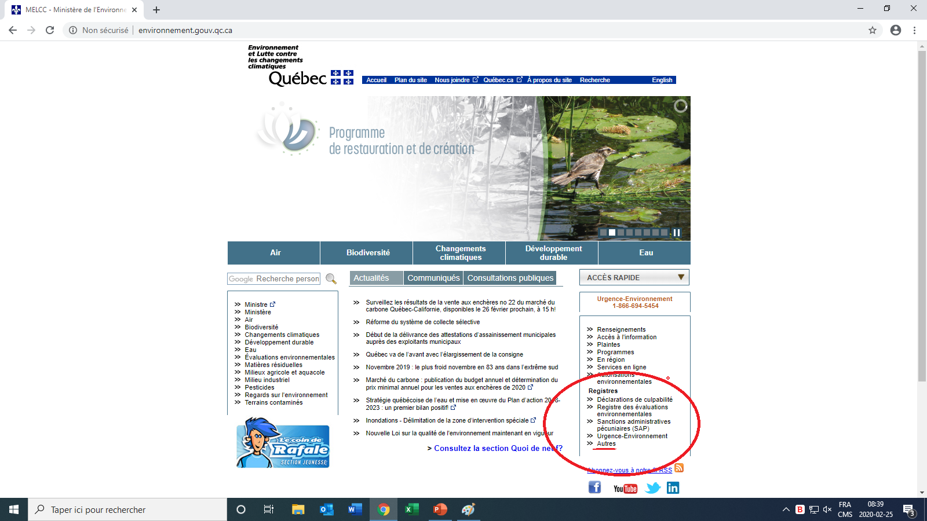

Slide 20
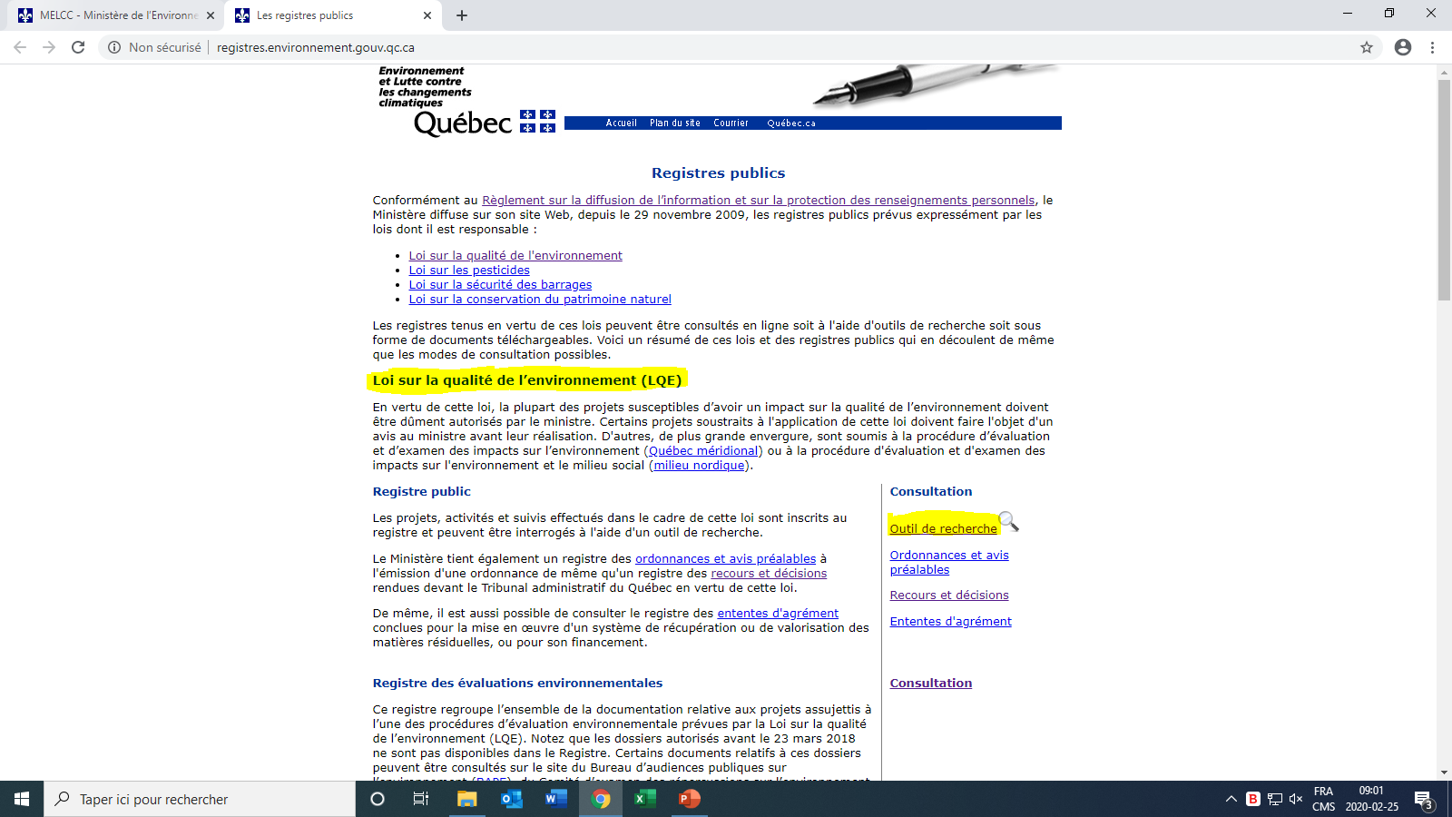

Slide 21
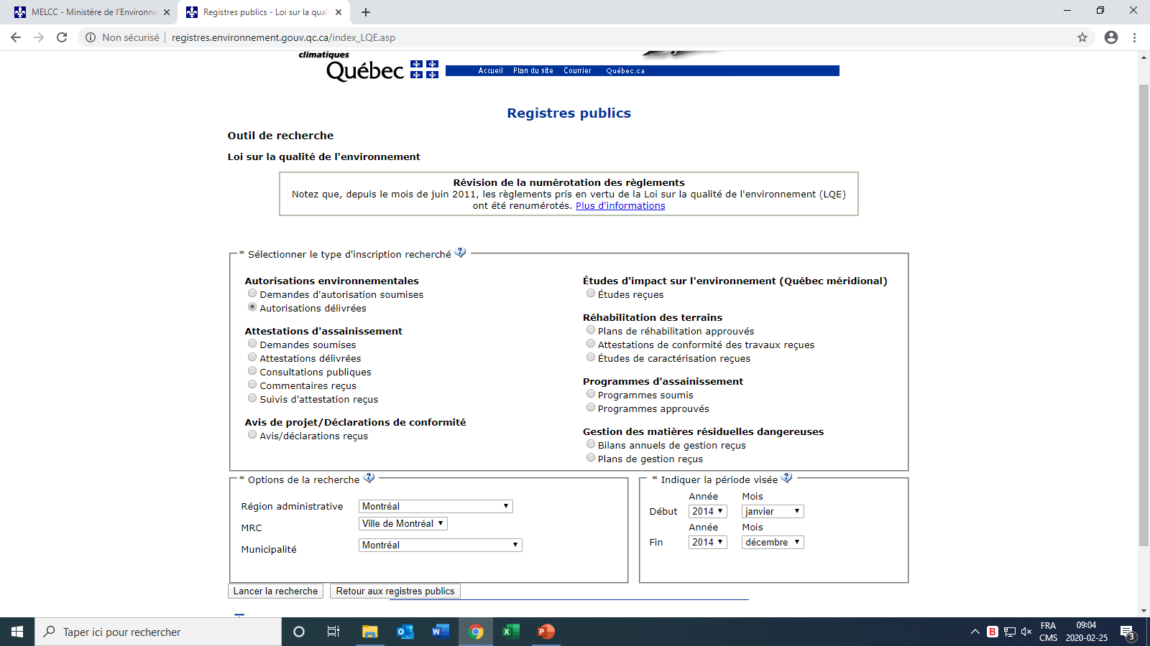

Slide 22
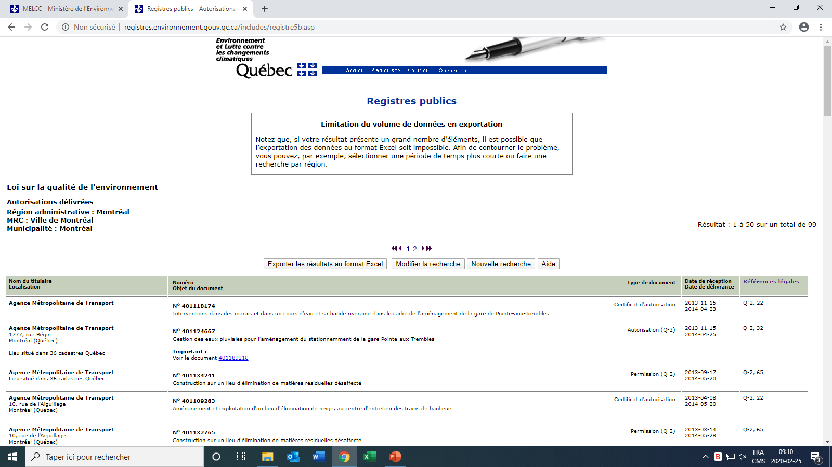

Slide 23
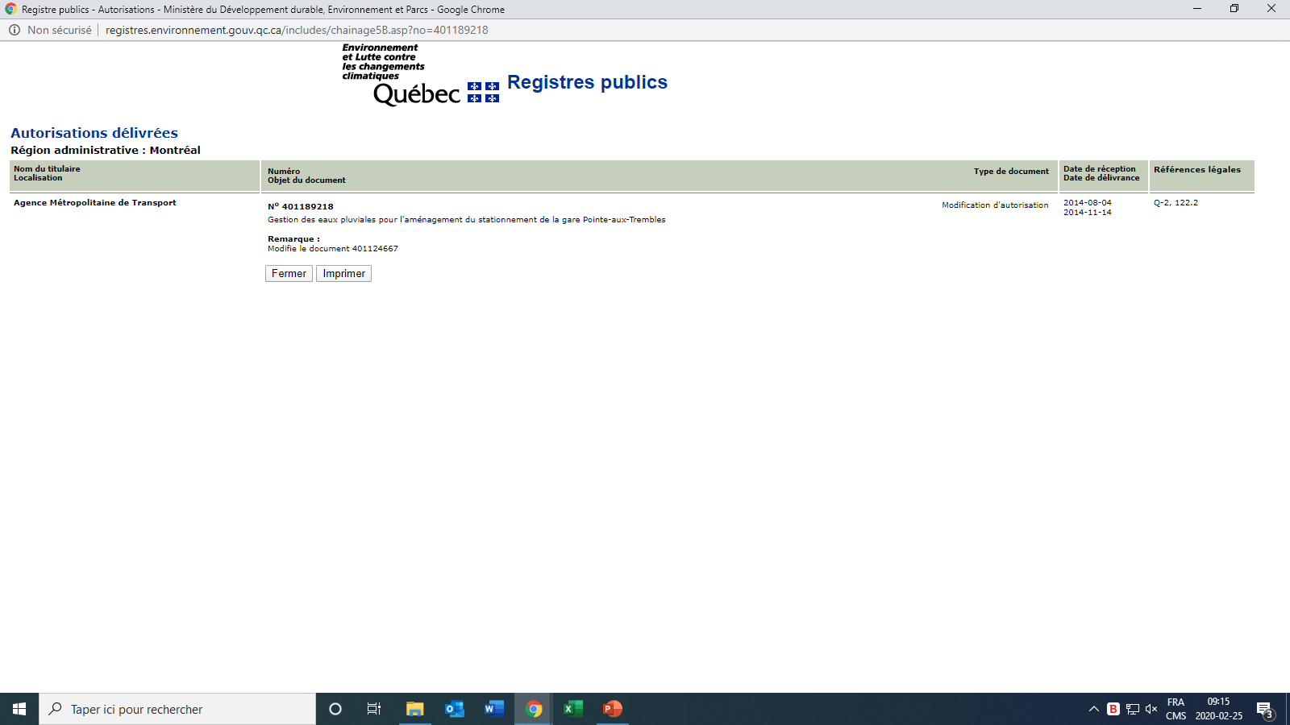

Slide 25
4.2 Comment le public obtient-il accès à plus d’information?

Slide 27
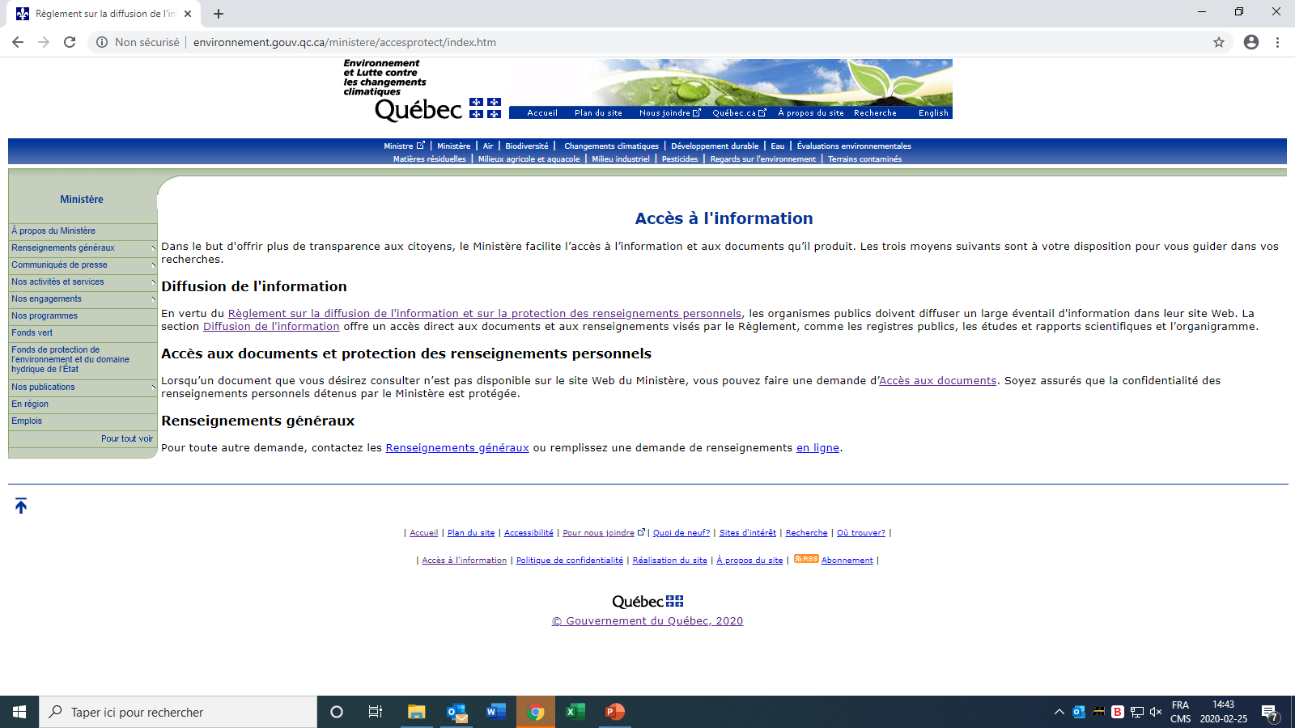

Slide 28
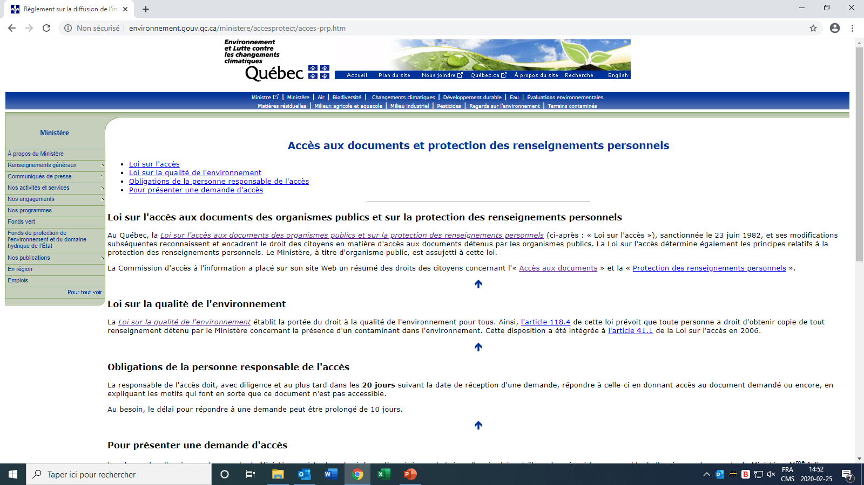

Slide 29
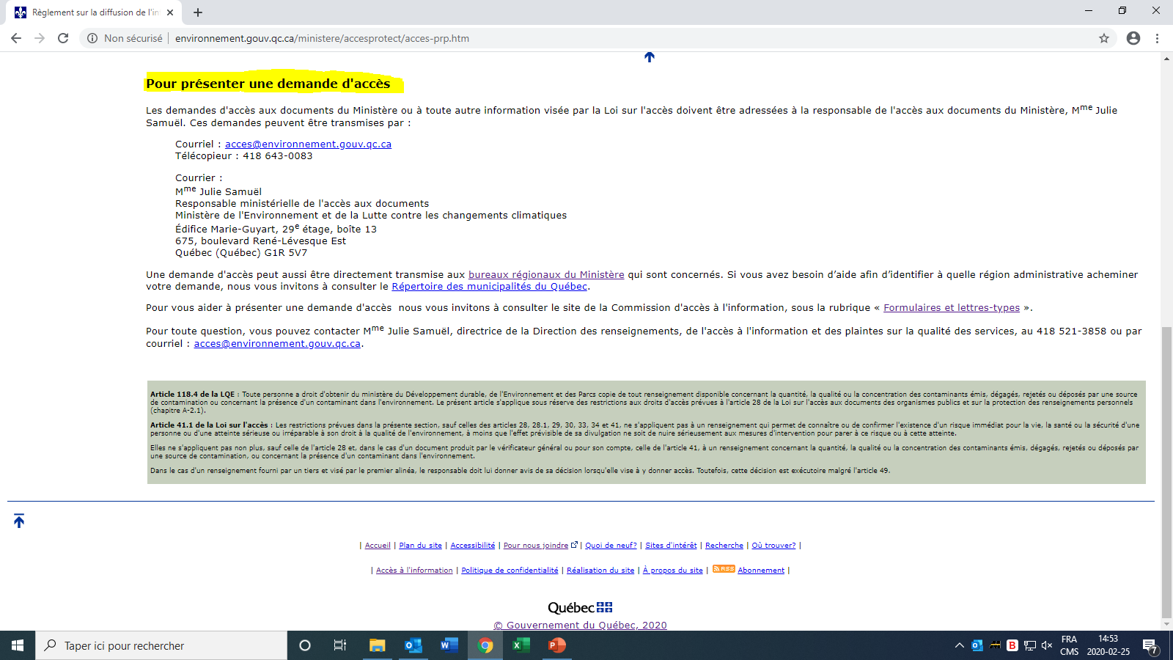

Slide 30
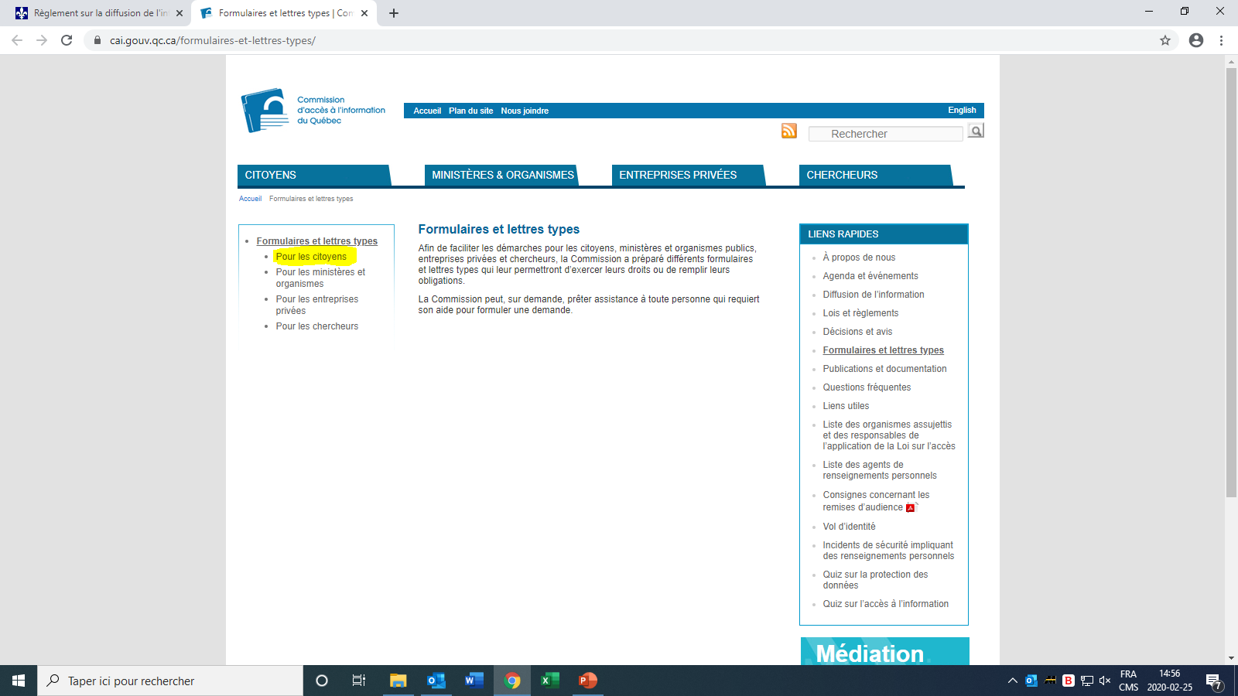

Slide 31
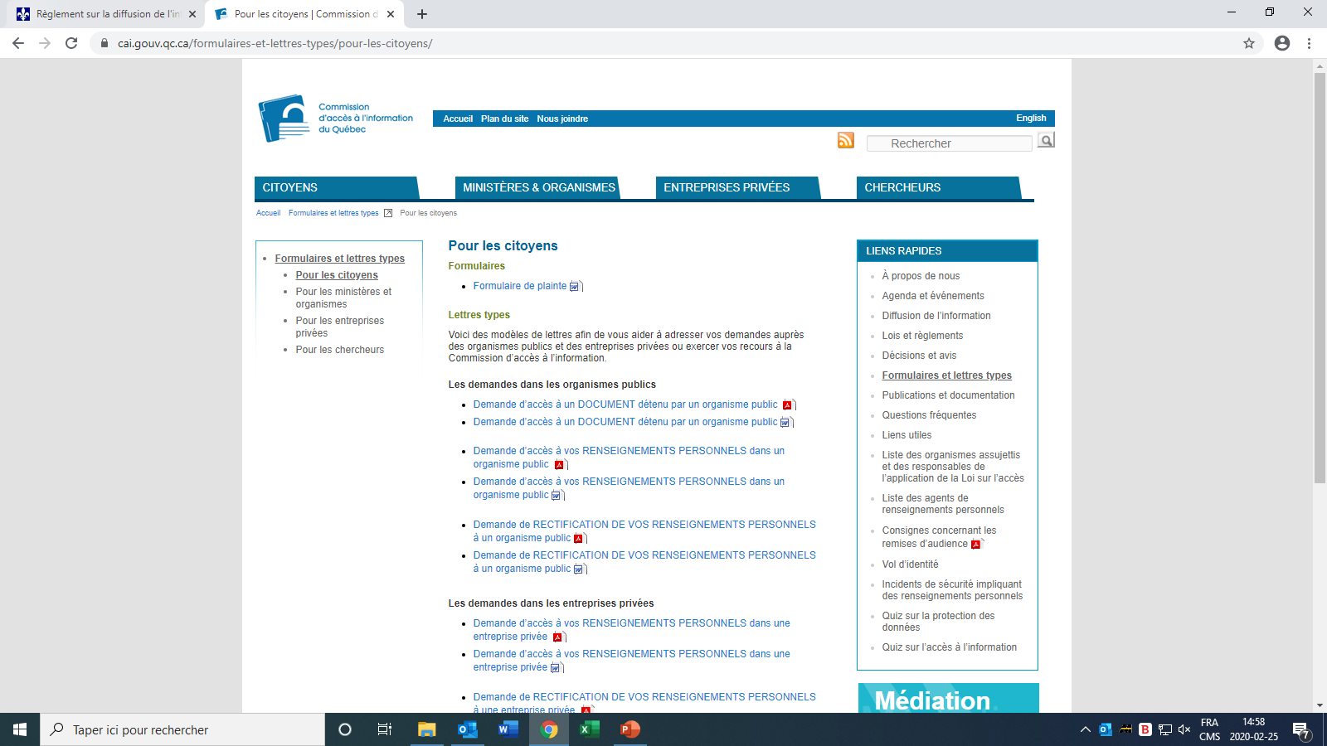

Slide 32
Conclusion
Certificats d’autorisation sont délivrés dans des cas précis comportant un risque jugé modéré
Beaucoup d’information a un caractère public
Droit d’accès à l’information ayant un caractère public
Difficile d’accéder à cette information

